Slide 1
Maria Montessori o wychowaniu dziecka
Nowosolna
24/5 marca 2015 r.

Slide 2
Maria Montessori ( 1870 – 1952 )

Slide 3
,, Pomóż mi samemu to zrobić ”

Slide 4
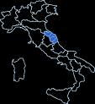
Maria Montessori - kim była?
Ur. 31 sierpnia 1870 - Chiaravalle (Włochy)

Slide 5
1876 - 1883 -nauka w 6–letniej szkole elementarnej w Rzymie; w szkołach panował rygoryzm, zewnętrzna dyscyplina, nauczanie a nie kreatywne poznawanie świata…

Slide 6
Przeczucie…..
Mając lat 10 mała Maria ciężko zachorowała.
Do zatroskanej matki powiedziała znamienne słowa:

Slide 7
„Nie martw się, mamo, ja nie mogę umrzeć. Mam tyle do zrobienia w życiu!”

Slide 8
Droga do medycyny……
1883 – 1890
nauka w średniej szkole techniczno - przyrodniczej dla chłopców
1890 –1892
studia matematyczne i przyrodnicze na Uniwersytecie Rzymskim
1892 – 1896
studia medyczne na Uniwersytecie Rzymskim

Slide 9
M. Montessori –pierwszym lekarzem we Włoszech……
Jako pierwsza kobieta we Włoszech uzyskuje tytuł Dottoressa” w dziedzinie psychiatrii
Podejmuje pracę w Klinice Psychiatrycznej . Obserwacje dzieci upośledzonych –pierwsze wnioski: wszystkie dzieci, nawet te z zaburzeniami rozwojowymi potrzebują pomocy pedagogicznej!

Slide 10
Z synem Mario….

Slide 11
Razem odwiedzali przedszkola…..

Slide 12
Film: Prawdziwa historia Marii Montessori

Slide 13
Prawdziwa historia Marii Montessori Una vita per bambini
Gatunek: Film biograficzny
Kraj: Włochy
Rok produkcji: 2007
Reżyseria: Gianluca Maria Tavarelli
Obsada: Paola Cortellesi, Massimo Poggio, Gianmarco Tognazzi, Alberto Cracco, Alessandro Lucente, Adalberto Maria Merli, Imma Piro
Scenariusz: Gianmario Pagano, Gianluca Maria Tavarelli
Zdjęcia: Roberto Forza
Muzyka: Marco Betta
Czas trwania: 105 minut
Montaż: Alessandro Heffler
Stacja telewizyjna: Zone Europa

Slide 14
Maria Montessori staje się nauczycielem…..
06 stycznia 1907
-otwarcie Casa dei bambini w rzymskiej dzielnicy San Lorenzo dla ok. 50
zaniedbanych dzieci w wieku 2 – 6 lat.
Odkrycie „polaryzacji uwagi”
-szczególna koncentracja na przedmiocie działania, prowadzi do rozwoju-normalizacji

Slide 15
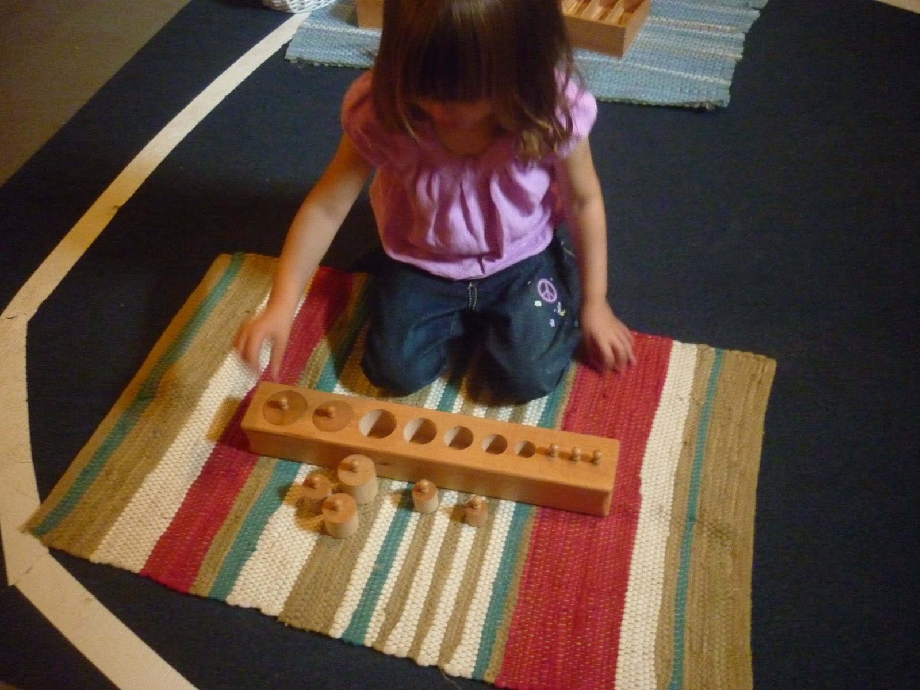
Praca z cylindrami……

Slide 16
Montessori uczy się od dzieci….

Slide 17
M. Montessori staje się nauczycielem nauczycieli…..
1909 I Międzynarodowy Kurs Szkoleniowy dla ok.100 nauczycieli w Rzymie;
wydanie pierwszej książki
pol. wyd. „Domy dziecięce” 1913

Slide 18
Rozwój metody i teorii…..
1910 – 1952 okres popularyzacji metody i rozwój teorii pedagogicznej:
* 38 kursów narodowych i międzynarodowych
( Europa, Ameryka ,Azja)
*9 międzynarodowych kongresów np.1937 r. VI w Kopenhadze nt:
„Wychowanie dla pokoju”

Slide 19
M. Montessori interesuje się człowiekiem od urodzenia do starości…..
IX w Londynie w 1951
„Wychowanie jako pomoc dla naturalnego rozwoju dziecięcej psychiki od narodzin po uniwersytet”

Slide 20
Montessori uczy się od dzieci….
W Indiach jedno z dzieci zapytało Marię Montessori: ”Ile lat ma świat?....
Pomysł czarnej wstęgi
(35 m = 3,5 mld lat, dzisiaj 45 m)

Slide 21
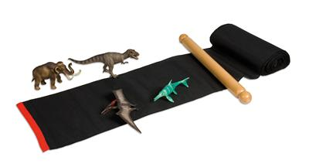
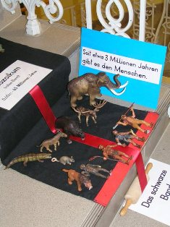
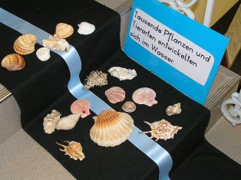

Slide 22
1949 wytypowanie M. Montessori do pokojowej nagrody Nobla

Slide 23
06 maja 1952 nagła śmierć w małej miejscowości holenderskiej Noordvijk (Zee) ; tam zostaje pochowana

Slide 24
Przesłanie M. Montessori…
„Proszę Was , kochane dzieci, które wszystko potraficie, abyście razem ze mną budowały pokój na świecie i pomiędzy ludźmi”

Slide 25
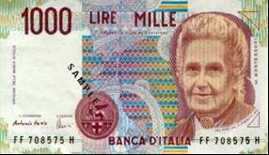
M. Montessori na znaczku pocztowym i banknocie….

Slide 26
Montessori w Polsce
Okres międzywojenny –udział nauczyciele w kursach międzynarodowych, m.in.:
Janina Pawłowska (kurs w Anglii w 1927 r.)
od roku 1928 była instruktorką
wychowania przedszkolnego i kierowniczką
Wydziału Oświaty i Kultury
Urzędu Miasta Łodzi

Slide 27
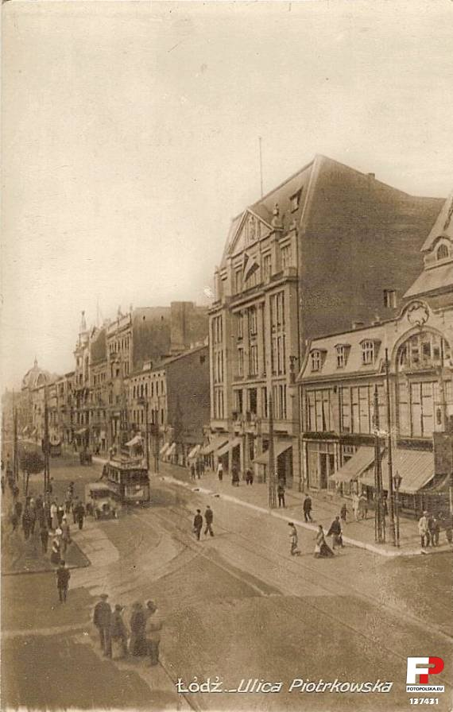
Łódź, ul.Piotrkowska 94 „Dom dziecięcy”

Slide 28
Łódź. ul.Traugutta 12 „Dom dziecięcy”

Slide 29
Oraz przy gimnazjach żeńskich:
ul. Piotrkowska 157 „Dom dziecięcy”
ul. Wólczańska 23 „Dom dziecięcy”
ul. Południowa 18 ”Dom Milusińskich”

Slide 30
Po II wojnie św.
Od końca lat 80.tych rozwój teorii i praktyki…
Powstawanie placówek od żłobków po gimnazja….

Slide 31
W Łodzi np.
Przedszkole Miejskie nr 220

Slide 32
20 lat Polskiego Stowarzyszenia Montessori ( historia: www.montessori-centrum.pl)

Slide 33
Wychowanie wg Marii Montessori i jego cel
Wychowanie jest wspieraniem indywidualnego i społecznego
rozwoju dziecka .
Celem wychowania jest „normalizacja”, czyli wszechstronny rozwój dziecka na miarę jego możliwości.
Co to znaczy? Dziecko- człowieka będą charakteryzować następujące cechy:

Slide 34
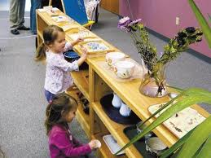
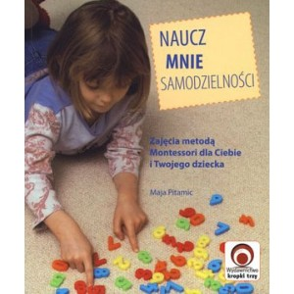
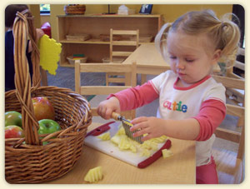
*Samodzielność

Slide 35
*Odpowiedzialność za siebie, innych i świat

Slide 36
*Samodyscyplina

Slide 37
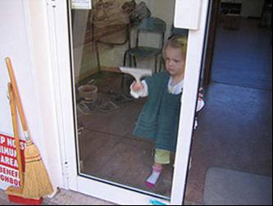
*Pracowitość

Slide 38
*Wysoki poziom rozwoju społeczno – moralnego

Slide 39
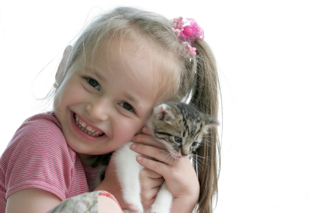
*Miłość do ludzi, świata przyrody i kultury

Slide 40
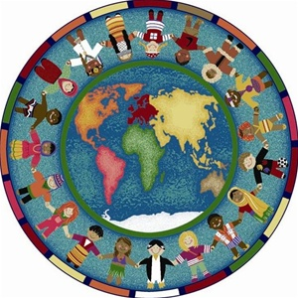
* Umiłowanie pokoju na świecie

Slide 41
2.Ważna jest wiedza o rozwoju dziecka!
*Dziecko :
„budowniczy samego siebie
– architekt człowieczeństwa”
Dziecko jest aktywne , chce działać, wówczas rozwija się jego umysł!

Slide 42
Warunek rozwoju, podstawowa potrzeba….
„MLEKO I MIŁOŚĆ”
Zaspokajanie potrzeb biologicznych, psychicznych i duchowych….

Slide 43
„Pomóż mi samemu to zrobić” –właściwa postawa dorosłych!

Slide 44
Rozwój uwzględniający „konstruktywny rytm życia”

Slide 45
Rozwój od narodzin do dorosłości…. Ogromne znaczenie wczesnego dzieciństwa!

Slide 46
I. 0 – 6 r. ż. Faza sensoryczna
Dziecko jako „zmysłowy badacz”
1. Faza 0 - 3 r. ż. –absorbująca psychika; dziecko jako „nieświadomy twórca”
2. Faza 3- 6 r. ż. –rozwój świadomości –dziecko jako „świadomy pracownik

Slide 47
Faza: 3 – 6 r. ż. czas przedszkolny:
Dziecko - ”świadomy pracownik”
Dziecko zaczyna działać świadomie, celowo
Podejmuje świadomie decyzje: ”Ja chcę to zrobić samodzielnie !”;
Porządkuje wrażenia wg kategorii;
Chętnie uczy się pisać i czytać;
Często pyta; ”Co to jest? Dlaczego”? Itp.
Staje się członkiem grupy( przedszkole ) –znaczenie rozwoju społecznego!

Slide 48
Wrażliwe fazy w poszczególnych okresach rozwojowych
Okres życia | Wrażliwa faza
0 – 3 Absorbujący duch: | Ruch(chodzenie), język, porządek(rytuały)
3 - 6 | Ruch (mała motoryka), porządek, język, zachowania społeczne
7 – 12 | Moralność, uczucia religijne, nauka ( różne dziedziny wiedzy-wychowanie kosmiczne), wrażliwość na wartości: dobro-zło, sprawiedliwość …
13 - 18 | Godność osobista, odpowiedzialność, wiara w siebie, we własne siły, szukanie sensu życia , budowanie światopoglądu

Slide 49
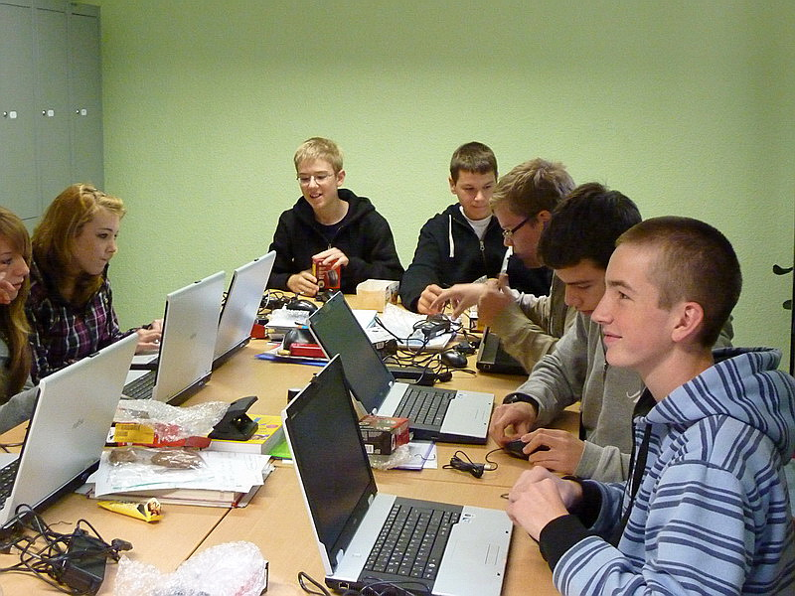
3. Wychowanie – rola otoczenia….

Slide 50
Przygotowane otoczenie w przedszkolu Montessori –dostosowane do potrzeb rozwojowych!

Slide 51
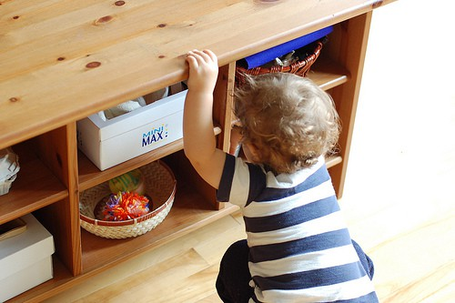
Co jest tu ważne?
Meble dostosowane do wzrostu dzieci….

Slide 52
Pomoce rozwojowe
…dostosowane do potrzeb
i zainteresowań dzieci
(faz rozwojowych)
Np. nauka zawiązywania

Slide 53
Pomoce rozwojowe…..
…. dziecko interesuje się gotowaniem, może samodzielnie przygotować posiłek….

Slide 54
Pomoce rozwojowe…..
Gdy dziecko uczy się pojęć o świecie, np. „mały –duży”,
„gruby – cienki” itp. odnajdzie właściwe pomoce….

Slide 55
Pomoce rozwojowe…..
Dużą radością dla dzieci jest nauka liczenia…..

Slide 56
Pomoce rozwojowe…..
Nauczyć się pisać i czytać ?
Jak najbardziej , zainteresowane dziecko otrzyma wsparcie od nauczycielki…..

Slide 57
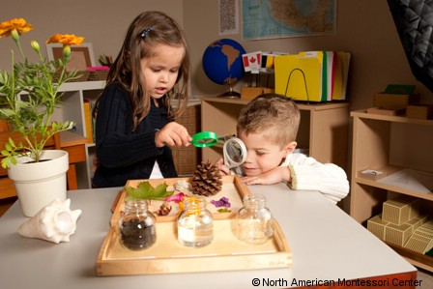
Pomoce rozwojowe…..
Świat przyrody i kultury dzieci poznają przez doświadczenie, działanie, eksperymentowanie, spacery i pracę z pomocami……

Slide 58
Co tu jest jeszcze ważne ?
Miejsce na kącik religijny, w którym zainteresowane dziecko może się zatrzymać i doświadczyć Boga…..

Slide 59
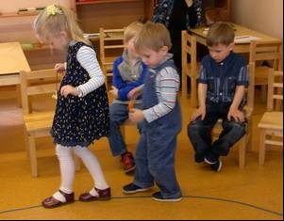
Rola ciszy….
Bardzo cenne i lubiane przez dzieci są lekcje ciszy, chodzenie po elipsie

Slide 60
A co z wychowaniem estetycznym?
Malowanie, rysowanie, lepienie z plasteliny, śpiew, taniec, zabawy w teatr– to naturalne zainteresowania dzieci, które w przedszkolu są rozwijane…..

Slide 61
Grupa dzieci w przedszkolu Montessori
Dzieci uczą się współpracować i pomagać sobie, gdyż grupa obejmuje trzy roczniki…..

Slide 62
Nauczyciel….
pomocnik, doradca, obserwator, cechujący się miłością do dziecka, odpowiedzialnością, pogłębioną wiedzą merytoryczną z zakresu nauk o człowieku…

Slide 63
Miłość i pomoc, to najważniejsze…..

Slide 64
Nauczyciel……
ogarnia swym ciepłem, ale nie spala, pomaga, lecz nie wyręcza”, ściśle współpracuje z rodzicami

Slide 65
Montessori pisała bowiem:
„Jeśli rodzice uświadomią sobie,
że nie tworzą dziecka, ale pomagają mu stworzyć siebie,
to będą tym lepiej umieli spełnić swój obowiązek i wesprzeć je swą dalekowzrocznością.
Dziecko może dobrze się rozwijać tylko wtedy, gdy pomoc udzielana mu jest w stosownej formie”.

Slide 66
5.Praca wolna – szczególna forma zajęć w przedszkolu Montessori
Wolność
w sensie pedagogicznym to swoboda wyboru:
-przedmiotu pracy
-miejsca wykonania
-czasu potrzebnego do realizacji zadania

Slide 67
Nauka dokonywania wyborów….

Slide 68
Zamiast podsumowania: przedszkole tradycyjne a Montessori

Slide 69
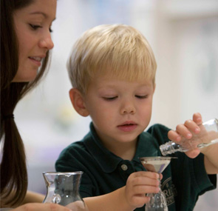
Wychowanie: pomaganie a nie urabianie

Slide 70
Znani absolwenci szkół Montessori
założyciele Google’a: Larry Page i Sergey Bin;
Anna Frank;
Książę William i książę Harry z Anglii
laureat Nagrody Nobra: Gabriel Garcia Marquez
ojciec nowoczesnej ekonomii –Peter Drucker
założyciel Wikipedii- Jimmy Wales

Slide 71
Wybrana literatura o pedagogice M. Montessori w języku polskim:

Slide 74
Wydanie źródłowe (więcej: www.palatum.pl)

Slide 75
Uwaga!
Niniejsza prezentacja nie jest tożsama z wykładem przeprowadzonym dla Rodziców w dniach 24 i 25 marca 2015 r.
Podjęte były wybrane wątki ,niektóre tylko zasygnalizowane, niektóre z racji czasu pominięte; inne poszerzone o postawione pytania….

Slide 76
Dziękuję za uwagę i życzę radości w towarzyszeniu dzieciom w rozwoju!
Prezentację przygotowała :
Dr Małgorzata Miksza
Polskie Stowarzyszenie Montessori
Katedra Teorii Wychowania Uniwersytetu Łódzkiego

